Slide 1
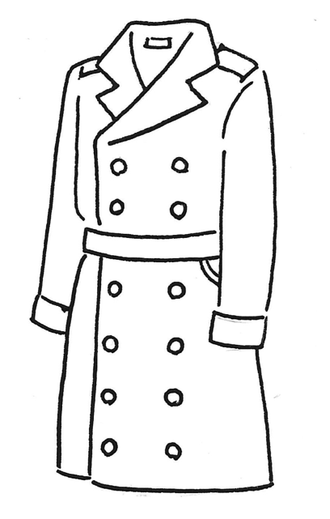
Notes:
コート

Slide 2
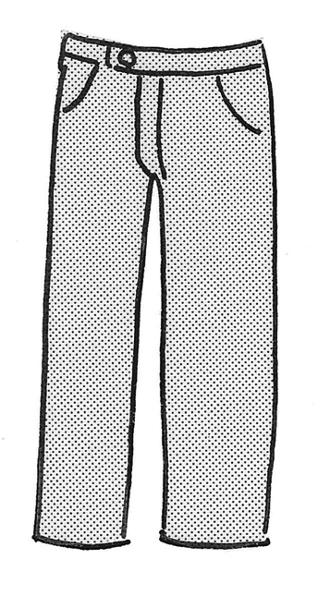
Notes:
パンツ

Slide 3
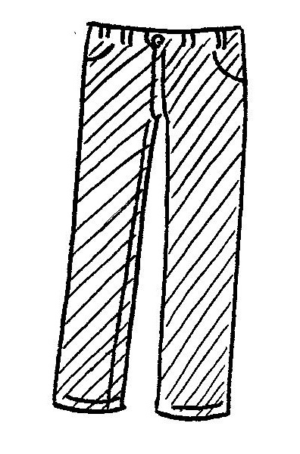
Notes:
ジーンズ

Slide 4
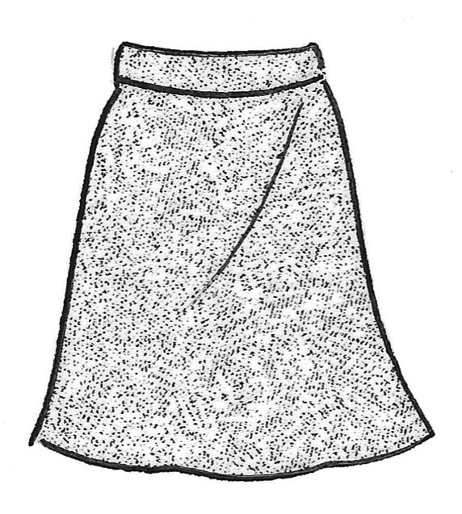
Notes:
スカート

Slide 5
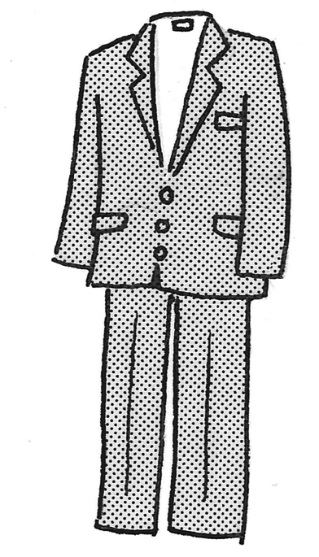
Notes:
スーツ

Slide 6
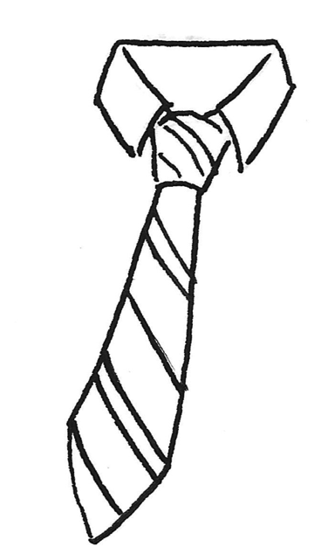
Notes:
ネクタイ

Slide 7
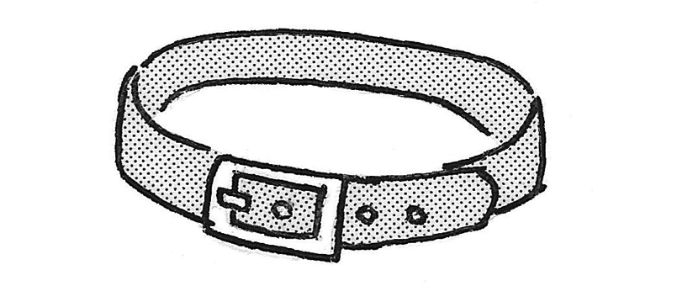
Notes:
ベルト

Slide 8
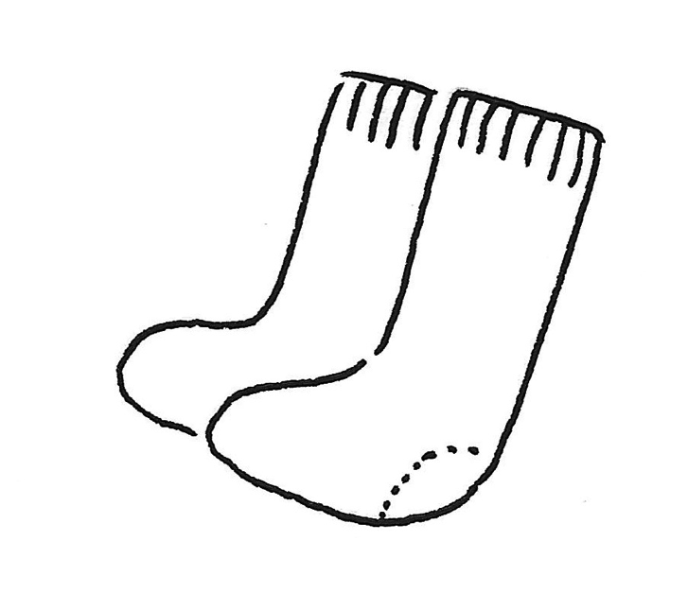
Notes:
くつ下

Slide 9
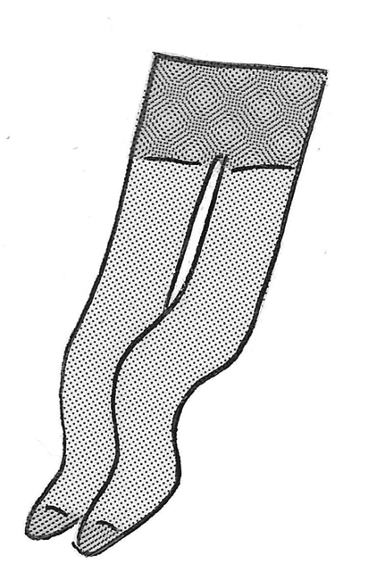
Notes:
ストッキング

Slide 10
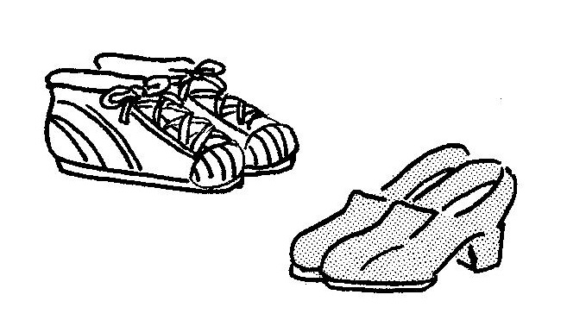
Notes:
くつ

Slide 11
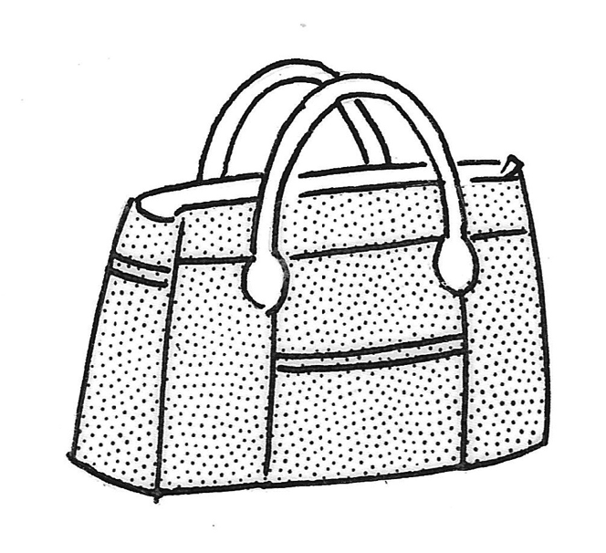
Notes:
かばん

